Slide 1
GTI – ÜBUNG 4
Binär-, HEX- und Gleitkommazahlen-Arithmetik

Slide 2
Aufgabe 1 – Bin- und Hex Arithmetik
Führen Sie die folgenden Berechnungen im angegebenen Zahlensystem aus, ohne die Zahlen ins Dezimalsystem umzuwandeln:
Hinweis: Arbeiten Sie mit dem Zweierkomplement und benutzen Sie 10 Bits für die Binärzahlendarstellung
111010100110₂ + 010101111110₂ (Addition im Dualsystem)
B674FC12₁₆ + 2DA9D4B2₁₆ (Addition im Hexadezimalsystem)
11101010₂ $∙$ 1011₂ (Multiplikation im Dualsystem)
11010010₂ – 10110101₂ (Subtraktion im Dualsystem)
01110110₂ – 10011001₂ (Subtraktion im Dualsystem)

Slide 3
Aufgabe 1 – Bin- und Hex Arithmetik
Addition in fremden Systemen
Ziel: wir berechnen a + b = c im System d
Ansatz: wir addieren jeweils stellenweise
Hierbei gilt:
Ist die Rechnung zu kompliziert, wandle a und b in das Dezimalsystem und c wieder zurück
Hat das Ergebnis der Addition mehrere Stellen, schreibe nur die letzte Stelle nieder
Der Rest e wandert als Übertrag zur Berechnung der nächsten Stelle
Die Berechnung der nächsten Stelle lautet dann: a + b + e = c
Beispiel: 1₂ + 1₂ + 1₂ = 11₂, d.h. 1₂ Übertrag 1₂ (siehe oben)

Slide 4
Aufgabe 1 – Bin- und Hex Arithmetik
111010100110₂ + 010101111110₂ (Addition im Dualsystem)
Tipp: Rechenregeln erfüllen bekannte Dezimaladditionsregeln, d.h. z.B. 1₂+1₂+1₂+1₂+1₂ = 5₁₀ = 101₂ (wobei hier 10 ein Übertrag ist)
Mechanismus der Addition nach Grundschuladdition:
Bei jeder Stelle nach dem Tipp das Ergebnis bestimmen.

Slide 5
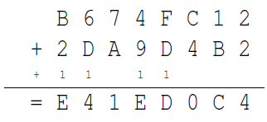
Aufgabe 1 – Bin- und Hex Arithmetik
B674FC12₁₆ + 2DA9D4B2₁₆ (Addition im Hexadezimalsystem)
Tipp: wer das Ergebnis einer Hexadezimaladdition a + b = c nicht direkt sieht, wandelt vorher a und b in das Dezimalsystem, c wieder zurück
Mechanismus der Addition nach Grundschuladdition:
Bei jeder Stelle nach dem Tipp das Ergebnis bestimmen.

Slide 6
Einschub: BCD-Addition
Pseudotetrade:
Binärdarstellung von nicht dezimalen Ziffern, also 1010 bis 1111 (10 bis 15)
Addition:
Addition funktioniert prinzipiell wie die Binäraddition, mit folgenden Abweichungen:
Stellen (je 4 bit) werden getrennt addiert und der Übertrag in die nächste Stelle gezogen
Pseudotetraden müssen korrigiert werden
Überlauf muss korrigiert werden, wenn er nicht durch einen Korrekturschritt verursacht wurde
Korrekturschritt ist die Addtion von 6 (0110)

Slide 7
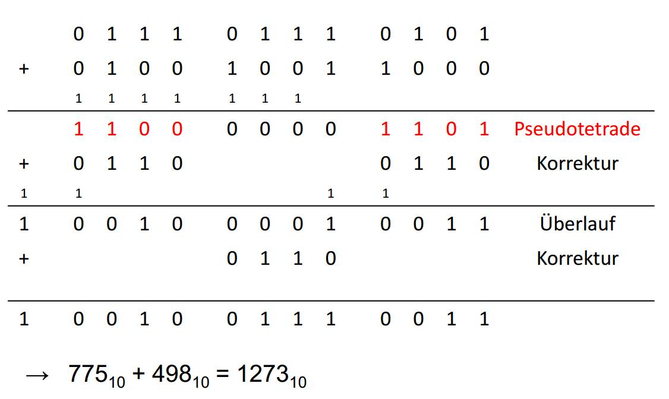
Einschub: BCD-Addition
Beispiel:
Keine Korrektur:
Verursacht durch
Korrekturschritt
Korrektur:
Da Überlauf

Slide 8
Aufgabe 1 – Bin- und Hex Arithmetik
Subtraktion im 2er-Komplement
Ziel: wir berechnen a - b = c im Binärsystem und nutzen das 2er-Komplement
Ansatz: wir bilden die Subtraktion auf die Addition ab
a + (-b) = c; -b bilden wir mit Hilfe des 2er-Komplements
Fallunterscheidung:
ist das erste Bit von c gesetzt $→$ c positiv, Bit vorne abschneiden
ist das erste Bit nicht gesetzt $→$ c negativ, noch 2er Komplement bilden

Slide 9
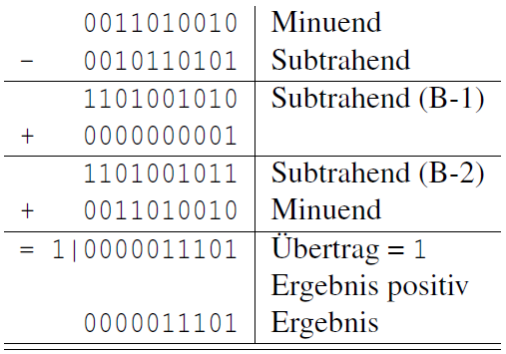
Aufgabe 1 – Bin- und Hex Arithmetik
Subtraktion 11010010₂ – 10110101₂
Ansatz: a + (-b) = c; -b bilden wir mit Hilfe des 2er-Komplements
Wir rechnen mit 10 Bits
Bilden des
2er -Komplements
Addition
a + (-b)

Slide 10
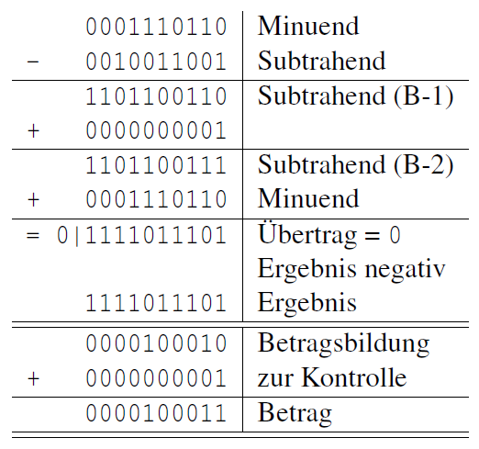
Aufgabe 1 – Bin- und Hex Arithmetik
Subtraktion 01110110₂ – 10011001₂
Ansatz: a + (-b) = c; -b bilden wir mit Hilfe des 2er-Komplements
Bilden des
2er -Komplements
Addition
a + (-b)
Bilden des
2er -Komplements

Slide 11
Aufgabe 1 – Bin- und Hex Arithmetik
Multiplikation in fremden Systemen
Ziel: wir berechnen a $∙$ b = c im System d
Ansatz: wir bilden die Multiplikation auf die Addition ab
d.h. wir bilden die Summe aus a $∙$b_{STELLE1} + a $∙$ b_{STELLE2} + … + a $∙$ b_{STELLEn}
a₀ a₁ a₂ … a_{n}
a₀ a₁ a₂ … a_{n *}
a₀ a₁ a₂ … a_{n *}
.
.
.
a₀ a₁ a₂ … a_{n *}
c₀ c₁ … c_{n}
b_{n}
b_{n-1}
.
.
.
b₁
+
+
.
.
.
+

Slide 12
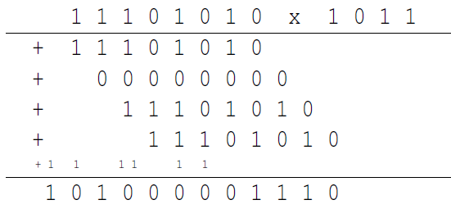
Aufgabe 1 – Bin- und Hex Arithmetik
11101010₂ * 1011₂ (Multiplikation im Dualsystem
Mechanismus der Abbildung auf die Addition:

Slide 13
Aufgabe 1 – Bin- und Hex Arithmetik
Prozessoren arbeiten mit einer endlichen Wortbreite, was den darstellbaren Zahlenbereich einschränkt. Welche Auswirkungen kann dies bei der Subtraktion und Addition haben?
Können Sie sich vorstellen, wie diese Probleme in der Praxis gelöst werden?
Hinweis: Was passiert beim Verlassen des Zahlenbereichs

Slide 14
Aufgabe 1 – Bin- und Hex Arithmetik
Auswirkungen bei der Subtraktion und Addition mit endlicher Wortbreite
Im Folgenden sei eine Wortbreite von 8 bit angenommen.
Problem 1: Addition vorzeichenloser Zahlen ($[0,255]$):
$128+128=0!$
Lösung: Carry Flag im Prozessor (Übertrag von der 𝑛-ten in die (𝑛 + 1)-te Stelle)
Programmierer kann Flag explizit überprüfen und verarbeiten
Dadurch lassen sich auch breitere Worte per Software emulieren (z. B. 64-Bit- Worte auf einem 32-Bit-Prozessor).
10000000
10000000 +
100000000 =

Slide 15
Aufgabe 1 – Bin- und Hex Arithmetik
Auswirkungen bei der Subtraktion und Addition mit endlicher Wortbreite
Problem 2: Addition im 2er-Komplement ($[−128, 127]$):
$127+3=−126!$ (Überlauf)
Überlauf nur bei: Addition von Zahlen gleiches Vorzeichens
Subtraktion von Zahlen unterschiedliches Vorzeichens
Lösung: Overflow-Flag im Prozessor (zeigt Überlauf an)
Berechnung: $OF=c_{n−1}⊕c_{n}$
Im Beispiel: $0⊕1=1$ (Overflow gesetzt)
Dadurch lassen sich auch breitere Worte per Software emulieren.
0 1111111
0 0000011 +
0 1 1 1 1 1 1 1
1 0000010 =

Slide 16
Zurück zu Gleitkommazahlen

Slide 17
Aufgabe 2 – Addition & Subtraktion
Gegeben seien folgende Zahlen im IEEE Standard 754 (einfache Genauigkeit):
x₁ = 0 1001 1001 0000 1001 1001 0000 0000 000₂
x₂ = 0 1001 1001 1111 1111 0000 0000 0000 000₂
Addieren Sie die beiden Zahlen.

Slide 18
Aufgabe 2 – Addition & Subtraktion
Addition im IEEE-Format:
1: Transformation
Rechtsschieben der kleineren Zahl auf den Exponenten der Größeren.
2: Addition der Mantissen
Falls Ergebnis < 0: setze Vorzeichenbit und bilde Zweierkomplement.
3: Normalisierung
A, Falls Ergebnis $≥$ 2: Rechtsschieben des Ergebnisses um eins (ggf. runden) und Inkrementierung des Exponenten.
B, Falls Ergebnis < 1: Linksschieben des Ergebnisses um eins und Dekrementierung des Exponenten.
C, Wiederhole A bzw. B bis Ergebnis = 0 oder 1 $≤$ Ergebnis < 2
4: Behandlung von Sonderfällen (Überlauf, Unterlauf, Null)

Slide 19
Aufgabe 2 – Addition & Subtraktion
Addition von
x₁ = 0 1001 1001 0000 1001 1001 0000 0000 000₂
x₂ = 0 1001 1001 1111 1111 0000 0000 0000 000₂
1: Transformation
x₁ und x₂ besitzt den gleichen Exponenten, weswegen ein Verschieben entfällt.
E = 1001 1001

Slide 20
Aufgabe 2 – Addition & Subtraktion
Addition von
x₁ = 0 1001 1001 0000 1001 1001 0000 0000 000₂
x₂ = 0 1001 1001 1111 1111 0000 0000 0000 000₂
2: Addition der Mantissen
m₁: 1,0000 1001 1001₂
+ m₂: 1,1111 1111 0000₂
m_{ges:} 11,0000 1000 1001₂

Slide 21
Aufgabe 2 – Addition & Subtraktion
Addition von
x₁ = 0 1001 1001 0000 1001 1001 0000 0000 000₂
x₂ = 0 1001 1001 1111 1111 0000 0000 0000 000₂
3: Normalisierung
11,0000 1000 1001₂ $→$ 1,10000 1000 1001₂ $∙2^{1}$
Exponent anpassen
$2^{1}∙2^{E}=2^{E+1}$
E = 1001 1001 + 1 = 1001 1010

Slide 22
Aufgabe 2 – Addition & Subtraktion
Addition von
x₁ = 0 1001 1001 0000 1001 1001 0000 0000 000₂
x₂ = 0 1001 1001 1111 1111 0000 0000 0000 000₂
4: Zusammenfassung
VB: 0 (Addition zweier positiver Zahlen)
e₁: 1001 1010₂
m_{ges:} 1,1000 0100 0100 1000 0000 000₂
Ergebnis x₃: 0 1001 1010 1000 0100 0100 1000 0000 000₂

Slide 23
Aufgabe 2 – Addition & Subtraktion
Subtraktion im IEEE-Format (Abbildung auf die Addition a + (-b) = c):
1: Transformation
Rechtsschieben der kleineren Zahl auf den Exponenten der Größeren.
2: Zweierkomplement von b bilden
3: Addition der Mantissen
Falls Ergebnis < 0: setze Vorzeichenbit und bilde Zweierkomplement.
4: Normalisierung
A, Falls Ergebnis $≥$ 2: Rechtsschieben des Ergebnisses um eins (ggf. runden) und Inkrementierung des Exponenten.
B, Falls Ergebnis < 1: Linksschieben des Ergebnisses um eins und Dekrementierung des Exponenten.
C, Wiederhole A bzw. B bis Ergebnis = 0 oder 1 $≤$ Ergebnis < 2
5: Behandlung von Sonderfällen (Überlauf, Unterlauf, Null)

Slide 24
Aufgabe 2 – Addition & Subtraktion
„Subtraktion“ x₁ + x₃ von
x₁ = 0 1001 1001 0000 1001 1001 0000 0000 000₂
x₃ = 1 1001 0100 0011 0110 0000 0000 0000 000₂
1: Transformation
Die Exponenten sind unterschiedlich, also müssen wir den kleineren Exponenten auf den größeren schieben.
$$1001 {1001}_{2} – 1001 {0100}_{2} = {101}_{2} (=5_{10})$$
Wir müssen also m₃ 5 Stellen nach rechts schieben ($2^{5}$ ist positiv!)
m₃ (alt) = 1,0011 0110 0000 0000 0000 000₂
m₃ (neu) = 0,0000 1001 1011 0000 0000 000₂

Slide 25
Aufgabe 2 – Addition & Subtraktion
„Subtraktion“ x₁ + x₃ von
x₁ = 0 1001 1001 0000 1001 1001 0000 0000 000₂
x₃ = 1 1001 0100 0011 0110 0000 0000 0000 000₂
2: Zweierkomplement der Mantisse von $x_{3}$ (VB = 1)
Wir erweitern die Mantissen von $x_{1}$ und $x_{3}$ um ein führendes Vorzeichenbit, um das Vorzeichen des Ergebnisses der Addition überprüfen zu können.
m₃: 00, 0000 1001 1011₂
Einerkomplement: 11, 1111 0110 0100₂
Zweierkomplement: 11, 1111 0110 0101₂
Erinnerung
Erste 1 von rechts
suchen. Linken Rest
invertieren

Slide 26
Aufgabe 2 – Addition & Subtraktion
„Subtraktion“ x₁ + x₃ von
x₁ = 0 1001 1001 0000 1001 1001 0000 0000 000₂
x₃ = 1 1001 0100 0011 0110 0000 0000 0000 000₂
3: Addition der Mantissen
$m_{1}$: 01, 0000 1001 1001₂
+ $m_{3, neu}$: 11, 1111 0110 0101₂
m_{ges:} 00, 1111 1111 1110₂
Diesmal ist das Vorzeichenbit nicht gesetzt (deshalb auch Erweiterung um führende 0), also müssen wir vom Ergebnis nicht mehr das Zweierkomplement bilden.

Slide 27
Aufgabe 2 – Addition & Subtraktion
„Subtraktion“ x₁ + x₃ von
x₁ = 0 1001 1001 0000 1001 1001 0000 0000 000₂
x₃ = 1 1001 0100 0011 0110 0000 0000 0000 000₂
4: Normalisierung
Wir müssen unsere Zahl 1 nach links schieben, um auf das Format 1,… zu kommen.
0, 1111 1111 1110₂
$→$ 1,111 1111 1110₂ $∙2^{−1}$
Exponent anpassen
$2^{−1}∙2^{E}=2^{E−1}$
E = 1001 1001 - 1 = 1001 1000

Slide 28
Aufgabe 2 – Addition & Subtraktion
„Subtraktion“ x₁ + x₃ von
x₁ = 0 1001 1001 0000 1001 1001 0000 0000 000₂
x₃ = 1 1001 0100 0011 0110 0000 0000 0000 000₂
5: Zusammenfassung
VB: 0 (da Ergebnis positiv; vgl. vorheriger Schritt)
e₁: 1001 1000₂
m_{ges (2er):} 01, 1111 1111 1100 0000 0000 000₂
Ergebnis x₃: 0 1001 1000 1111 1111 1100 0000 0000 000₂

Slide 29
Denkpause
Aufgabe:
Ein Bauer möchte sein Feld in vier gleich große, identisch geformte Teilstücke aufteilen, um sie seinen vier Kindern zu vermachen.
Wie muss aufgeteilt werden?
Skizze des Felds

Slide 30
Denkpause
Lösung:
Folgende Aufteilung erfüllt alle Kriterien.

Slide 31
Aufgabe 3 – Multiplikation
Gegeben seien folgende Gleitkommazahlen:
x₁ = 0 1001 000 1001 1011₂
x₂ = 1 1001 010 1110 1000₂
Für die beiden Zahlen gilt:
Vorzeichen (V): 1 Bit breit (1: negativ)
Exponent (E): 7 Bit breit
Mantisse (M): 8 Bit breit (1,M wie beim IEEE Format üblich)
Anordnung: VEM
Berechnen Sie x₁ $∙$ x₂.

Slide 32
Aufgabe 3 – Multiplikation
IEEE-Format im generellen Fall
Bisher: wir befinden uns auf einen 32 bit System, deshalb wird ein float mit 32 bit dargestellt
Es gibt nach IEEE aber auch Darstellungsmöglichkeiten für z.B. 8 bit, 16 bit und 64 bit Gleitkommazahlen.
Je größer die Anzahl der Bit, desto größer ist die Genauigkeit und die Auflösung der Gleitkommazahl.
Hier haben wir ein Beispiel für die 16 bit Darstellung:
0 1001 000 1001 1011₂
Die Berechnung funktioniert analog in allen Fällen. Achtung beim BIAS!

Slide 33
Aufgabe 3 – Multiplikation
Multiplikation im IEEE-Format
1: Multiplikation der Mantissen
Mantissen beide im Format 1,...
2: Addition der Biased Exponenten
vgl. hier Potenzrechenregeln 2ª $∙$ 2^{b} = 2^{a+b}
der Bias kommt als Hilfsgröße in beiden Faktoren vor, deshalb einmal den Bias (hier 63) abziehen.
3: Normalisierung der Mantisse
d.h. auf Form 1,MANTISSE bringen (ggf. Exponenten verschieben)
4: Vorzeichen getrennt behandeln

Slide 34
Aufgabe 3 – Multiplikation
Multiplikation folgender Gleitkommazahlen:
x₁ = 0 1001 000 1001 1011₂
x₂ = 1 1001 010 1110 1000₂
1: Multiplikation der Mantissen
Wir müssen beiden Mantissen um die führende 1 des Formats erweitern, um die Korrektheit der Multiplikation zu gewährleisten.
1,1001 1011₂ $∙$ 1,1110 1000₂ (vgl. letzte Übung für ausführlichen Rechenweg)
= 11,0000111101111000₂

Slide 35
Aufgabe 3 – Multiplikation
Multiplikation folgender Gleitkommazahlen:
x₁ = 0 1001 000 1001 1011₂
x₂ = 1 1001 010 1110 1000₂
2: Addition der Biased Exponenten
BIAS = 2^{n-1} – 1 = 2⁶ – 1 = 63₁₀ = 111111₂
1001 000₂ + 1001 010₂ - BIAS (vgl. letzte Übung für ausführlichen Rechenweg)
= 10010 010₂ - 111111₂ (BIAS einsetzen)
= 1010011₂

Slide 36
Aufgabe 3 – Multiplikation
Multiplikation folgender Gleitkommazahlen:
x₁ = 0 1001 000 1001 1011₂
x₂ = 1 1001 010 1110 1000₂
3: Normalisierung der Mantisse
Mantisse: 11,0000111101111000₂ (Zielformat 1,… + 8 NKS)
1,10000111 $∙$ 2¹
Exponent: 1010011₂
Wir verrechnen jetzt noch den Shift-Faktor der Mantisse mit dem Exponenten.
1010011₂ + 1₁₀ = 1010011₂ + 1₂ = 1010100₂

Slide 37
Aufgabe 3 – Multiplikation
Multiplikation folgender Gleitkommazahlen:
x₁ = 0 1001 000 1001 1011₂
x₂ = 1 1001 010 1110 1000₂
4: Vorzeichen getrennt behandeln
0 = +, 1 = - - $∙$ + = - Vorzeichen folglich 1 (auch XOR möglich)
5: Zusammensetzen
VB: 1 Exponent: 1010100₂ Mantisse: 1,1000 0111₂
Ergebnis: 1 1010100 1000 0111₂

Slide 38
Aufgabe 3 – Multiplikation
Multiplikation folgender Gleitkommazahlen:
x₁ = 0 1001 000 1001 1011₂
x₂ = 1 1001 010 1110 1000₂
Grad des Fehlers
Unser Ergebnis weicht von dem wahren Ergebnis, wenn man x₁ und x₂ in Dezimalzahlen wandelt und diese verrechnet, ab. Dies hängt mit dem Verlust der Genauigkeit der IEEE-Darstellung zusammen. Denn nicht alle Zahlen lassen sich durch gerade Mal 16 Bit wiedergeben!
Wahres Ergebnis: 822 $∙$ -3904 = -3 209 088
Unser Ergebnis: 1 1010100 1000 0111₂ = -2²¹ $∙$ 1 135/256 = -3 203 072

Slide 39
Aufgabe 4 - Assoziativität
Die Operationen Addition und Multiplikation auf Operanden in einer Fließkommadarstellung sind normalerweise nicht assoziativ.
Experimentieren Sie mit einem PC-Tabellenkalkulationsprogramm um dieses zu belegen. Bestimmen Sie dadurch auch die Anzahl der Bits, die zur Speicherung der Mantisse verwendet werden.
(Beispiel: LibreOffice und Excel liefern bei der Berechnung von: 10²⁰ + 17 – 10 – 10²⁰ + 130 als Ergebnis 130 - dies übrigens ohne irgendeine Warnung.)

Slide 40
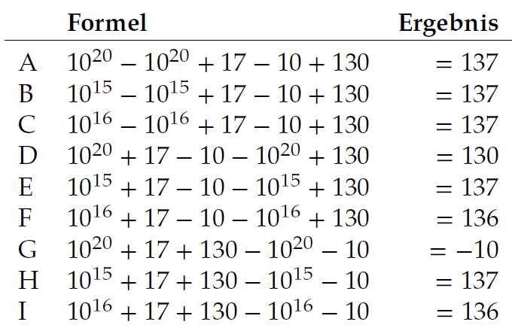
Aufgabe 4 - Assoziativität
Die folgenden Berechnungen sind mit Excel 2013 vorgenommen worden:

Slide 41
Aufgabe 4 - Assoziativität
D: ${10}^{20}+17−10−{10}^{20}+130=130$
Berechnung von D ist falsch, da die Zahl ${10}^{20}$ zwar darstellbar ist, aber auf Grund der Inkontinuität der Gleitkommazahlen ${10}^{20}+17$ nicht mehr (auf ${10}^{20}$ gerundet).
F: ${10}^{16}+17−10−{10}^{16}+130=136$
Berechnung von F (bzw. auch I) ist falsch, da bei der Darstellung von ${10}^{16}$ die niederwertigste 1 von ${17}_{10}={10001}_{2}$ bei der Addition auf die 54te Stelle der Mantisse fallen würde (IEEE 754 – 64 bit hat 53 bit für die Mantisse) und somit abgeschnitten wird.
Somit ist klar, welche Genauigkeit (nämlich 64 bit) verwendet wurde.

Slide 42
Vielen Dank für eure geschätzte Aufmerksamkeit!
"En un mot, l'homme doit se créer sa propre essence; c'est en se jetant dans le monde, en y souffrant, en y luttant qu'il se définit peu à peu; et la définition demeure toujours ouverte"
A propos de l'existentialisme - Mise au point. Action, no. 17, 29 décembre 1944.

